Slide 1

МИНИСТЕРСТВО ОБРАЗОВАНИЯ РЕСПУБЛИКИ БЕЛАРУСЬ Учреждения образования «БЕЛОРУССКИЙ ГОСУДАРСТВЕННЫЙ ТЕХНОЛОГИЧЕСКИЙ УНИВЕРСИТЕТ» Факультет информационных технологий Кафедра программной инженерии Тема дипломного проекта: «Мобильное приложения для iOS ”Криптовалютный кошелек”» Дипломник: Марковский А. Г. Руководитель: асс. Годун А. В.
Минск 2021

Slide 2
Актуальность выбранной темы
Blockchain технологии, в частности криптовалюта, активно развиваются, привлекая все больше внимания пользователей.
Возникает необходимость в предоставлении удобных и быстрых интерфейсов доступа к ним.
Устройство, благодаря которому можно достигнуть поставленной цели – смартфоны и другие носимые гаджеты, которые постоянно находятся под рукой.

Slide 3
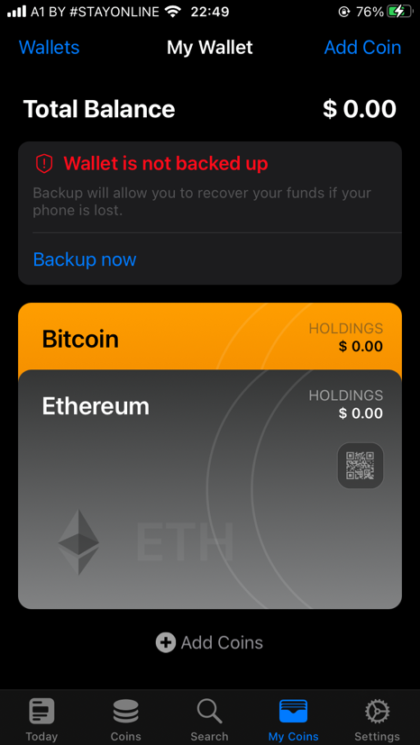
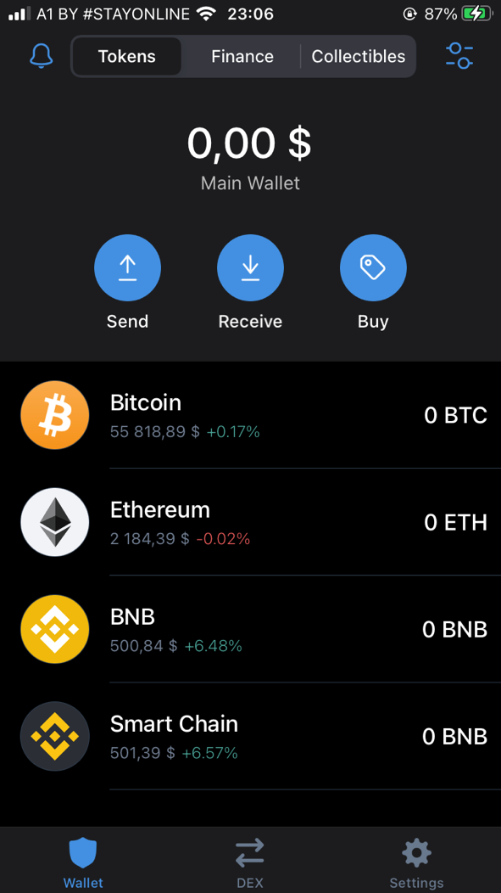
Прототипы и аналоги
Coins
TrustWallet
Криптокошелек
Криптокошелек + биржа

Slide 4
Цель дипломного проекта
Разработать мобильное приложение, предоставляющее возможность управления криптоактивами.
Задачи дипломного проекта
создание криптокошельков Bitcoin, Ethereum, Litecoin ;
отправка транзакций;
просмотр истории транзакций;
мультиаккаунтность;
смена сети между mainnet и testnet;
функция защиты значимых операций пин-кодом.

Slide 5
Используемые технологии и средства разработки
Технология | Описание | Версия
Платформа iOS | Мобильная операционная система для носимых устройств, разрабатываемая и выпускаемая американской компания Apple | >= 11
Язык программирования Swift | Компилируемый язык программирования общего назначения для разработки программного обеспечения платформ iOS и macOS | 5
Архитектурный паттерн VIPER | Паттерн, определяющий архитектуру программного построения экранов приложения | —
IDE Xcode | Бесплатная интегрированная среда разработки, предназначенная для разработки приложений преимущественно экосистемы Apple – носимых устройств iPad, iPhone и компьютеров Mac | 12.5

Slide 6
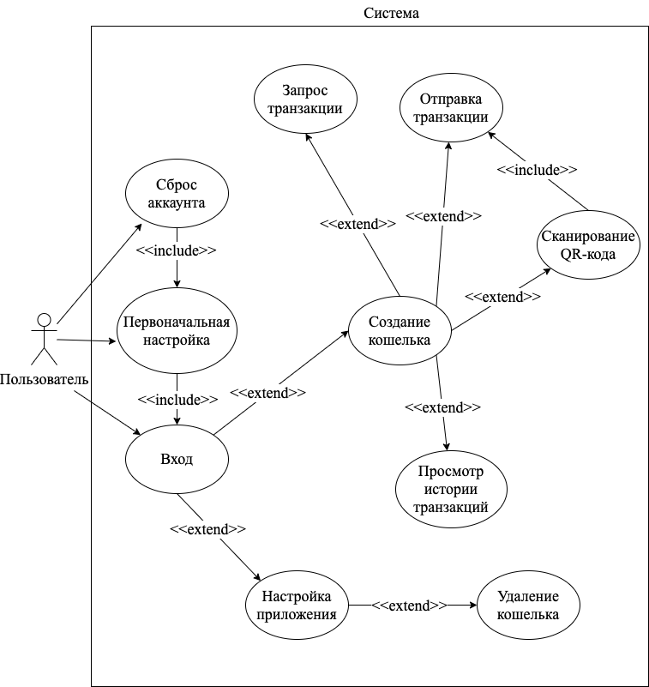
Проектирование программного средства
Диаграмма вариантов использования

Slide 7
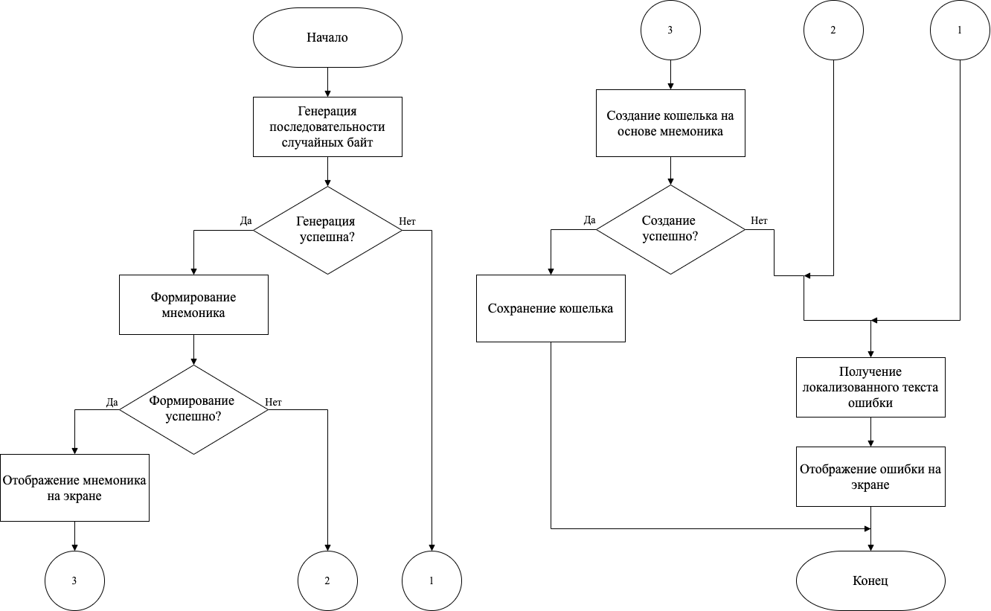
Разработка программного средства
Блок-схема процесса создания криптокошелька

Slide 8
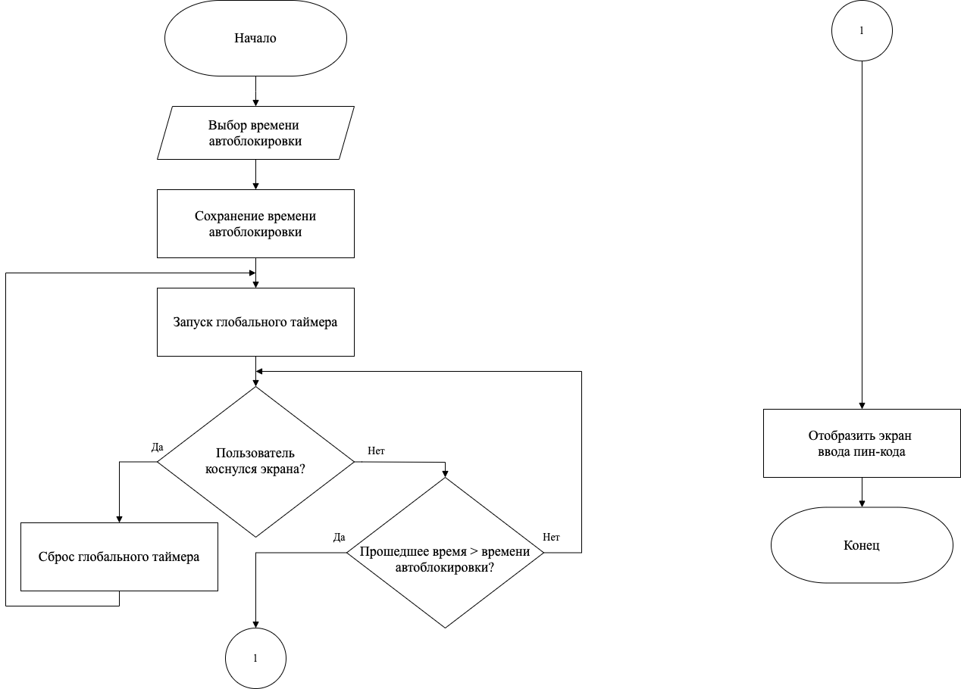
Блок-схема процесса автоблокировки мобильного приложения

Slide 9
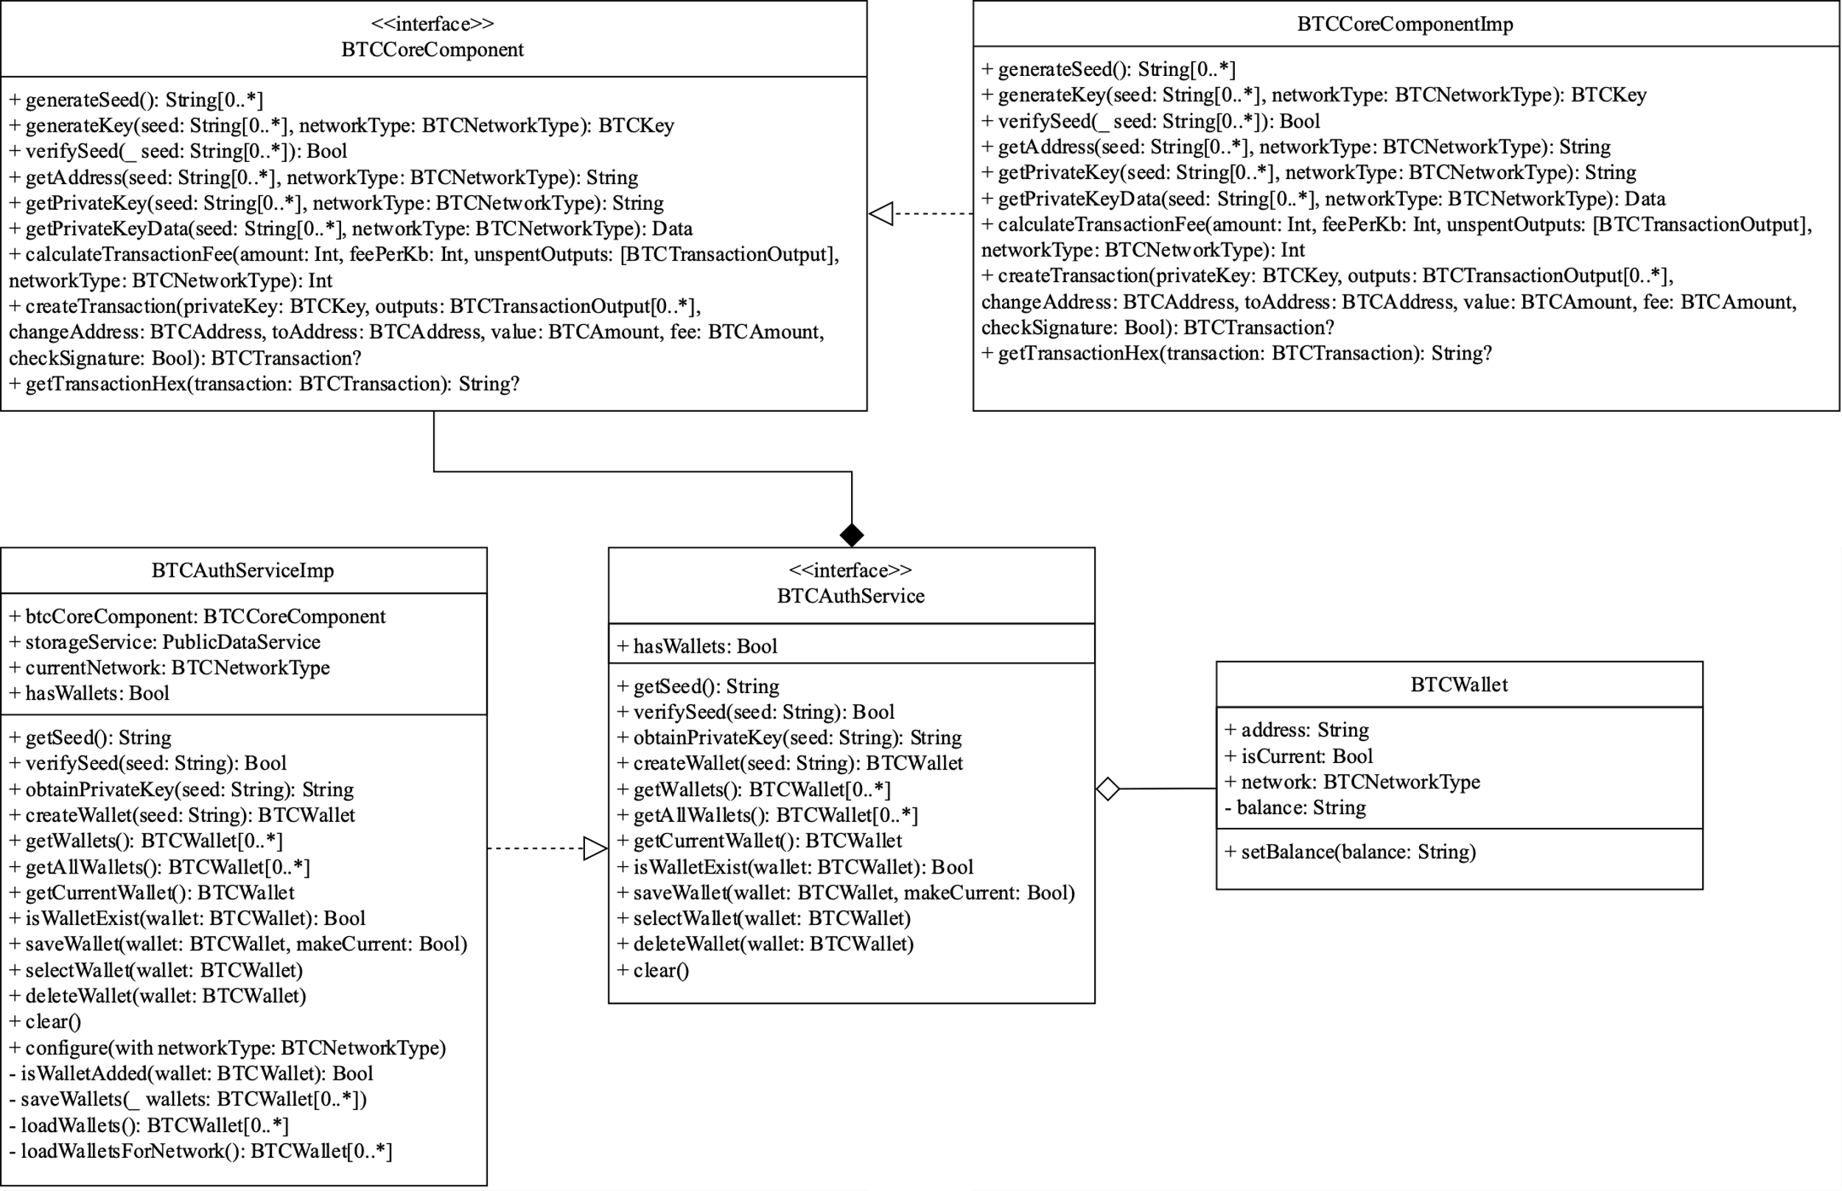
Диаграмма классов BTCAuth сервиса

Slide 10
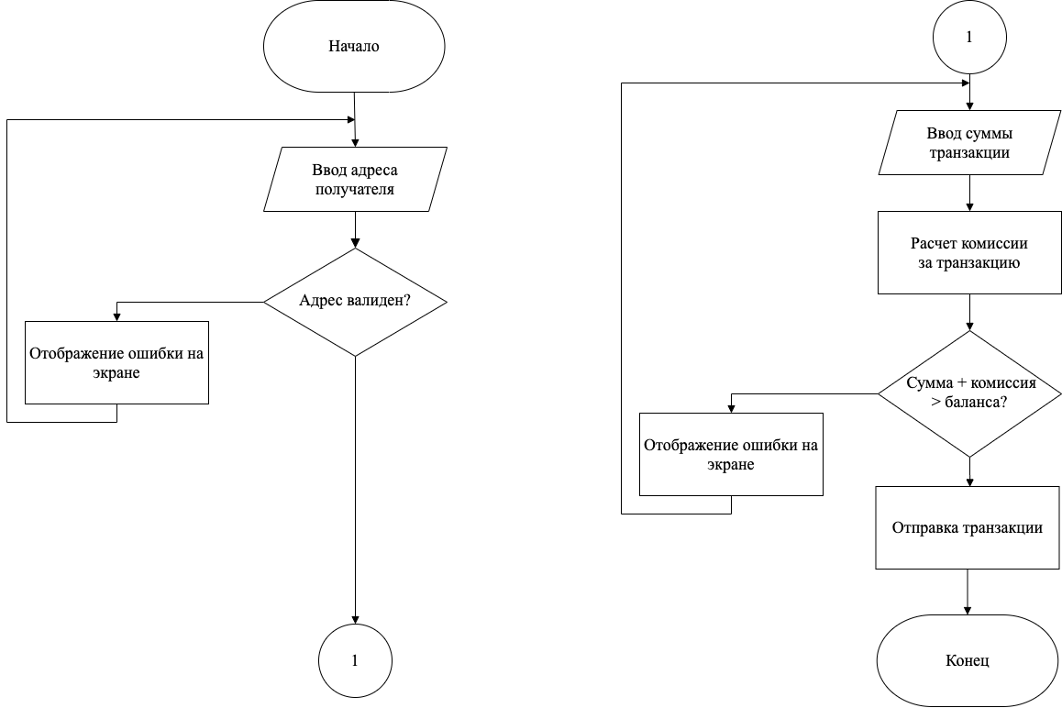
Блок-схема процесса создания транзакции

Slide 11
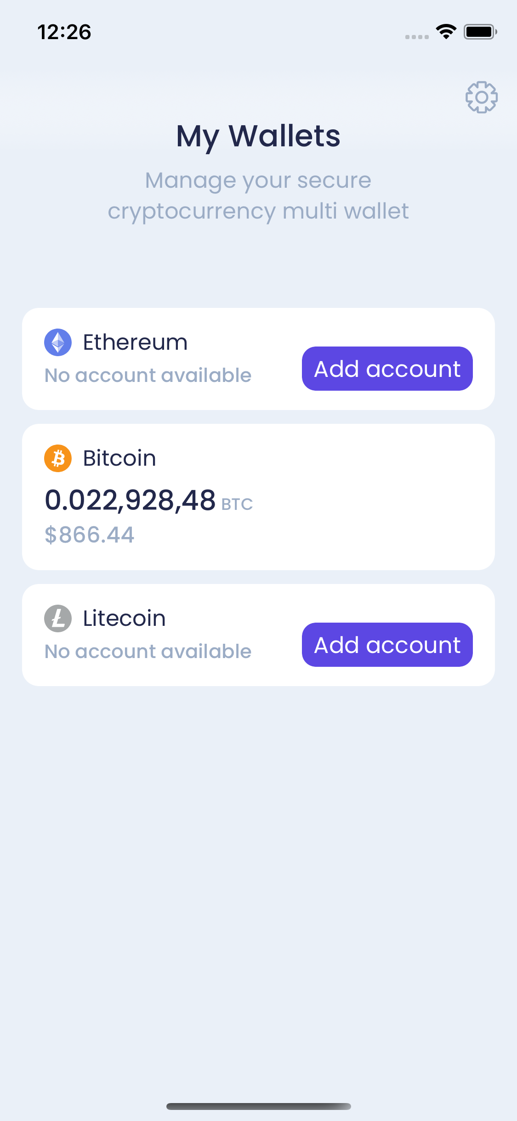
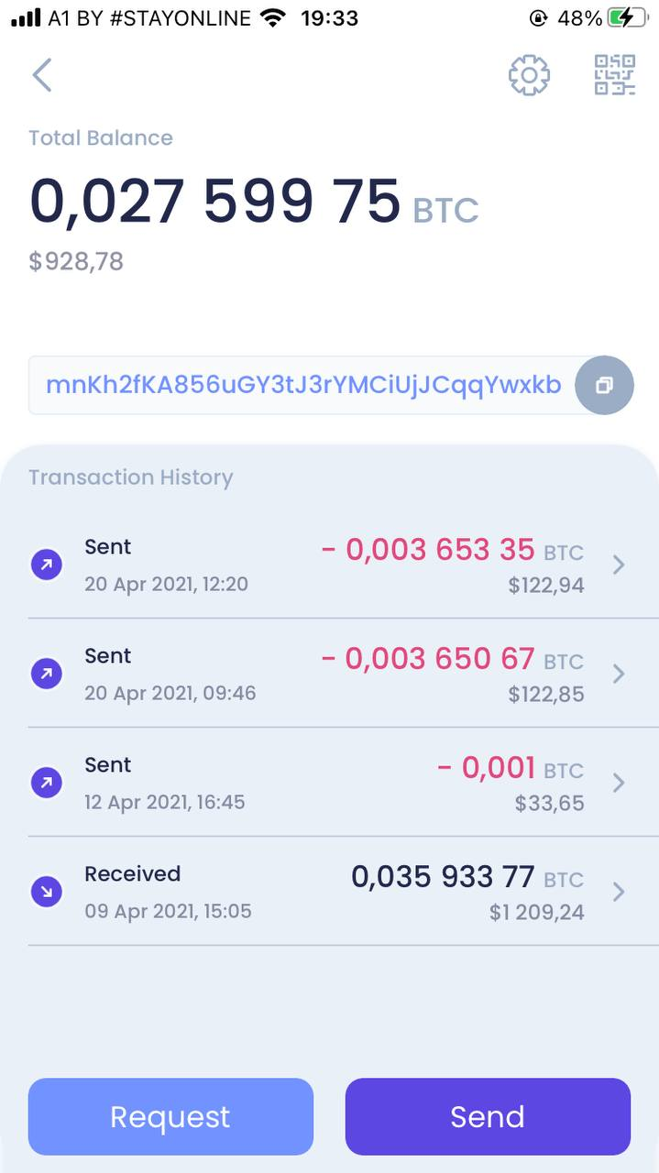
Скриншоты работы программы

Slide 12
Тестирование мобильного приложения
На этапе тестирования использовалось Unit-тестирование при помощи стандартной библиотеки XCTest, а также ручное тестирование основных сценариев использования.
Всего был разработано 38 unit-тестов проверки логики приложения, написанной в течение создания дипломного проекта.
Таким образом, были протестированы все значимые сервисы и core-компоненты, а значит, приложение можно считать надежным и отказоустойчивым.

Slide 13
Демонстрация проекта

Slide 14
Экономическое обоснование цены программного средства
Наименование показателя | Значение
Время разработки, мес. | 3
Количество программистов, чел. | 1
Зарплата с отчислениями, руб. | 6955,2
Расходы на материалы, оплату машинного времени, прочие, руб | 1396,78
Накладные расходы, руб | 8910
Себестоимость разработки программного средства, руб. | 17 261,98
Расходы на сопровождение и адаптацию, руб. | 2934,54
Полная себестоимость, руб. | 20 196,52
Цена аналога, руб. | 40 250
Прибыль от реализации, руб. | 13 345,15
Рентабельность разработки, % | 66,07

Slide 15
Заключение
В рамках дипломного проекта было разработано программное средство, представляющее собой мобильное приложение для платформы iOS, назначением которого является предоставление пользователю доступа к его криптоактивам и проведение операций над ними.
В результате проделанной работы был получен полноценный и самостоятельный программный продукт, отвечающий всем современным требованиям индустрии.
Все обозначенные цели достигнуты, а задачи по реализации выполнены.

Slide 16
МИНИСТЕРСТВО ОБРАЗОВАНИЯ РЕСПУБЛИКИ БЕЛАРУСЬ Учреждения образования «БЕЛОРУССКИЙ ГОСУДАРСТВЕННЫЙ ТЕХНОЛОГИЧЕСКИЙ УНИВЕРСИТЕТ» Факультет информационных технологий Кафедра программной инженерии Тема дипломного проекта: «Мобильное приложения для iOS ”Криптовалютный кошелек”» Дипломник: Марковский А. Г. Руководитель: асс. Годун А. В.
Минск 2021

